Slide 1
Нахождение зелёной волны графоаналитическим методом (метод перебора)
Красник Артём Леонидович

Slide 2

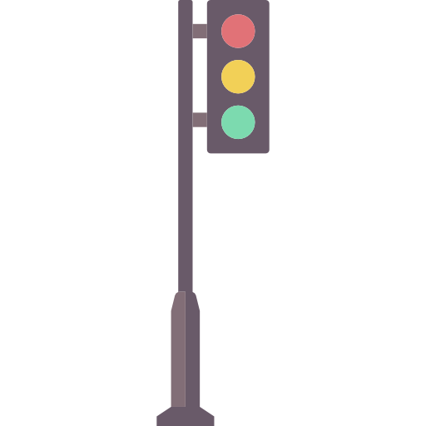



Зелёная волна

Slide 3

Цели и задачи
Цель: Разработка алгоритма для настройки длительности фаз светофоров с максимизацией ширины и количества зелёных волн
Задачи:
Анализ фаз светофоров
Поиск оптимальных временных сдвигов
Визуализация результатов

Slide 4

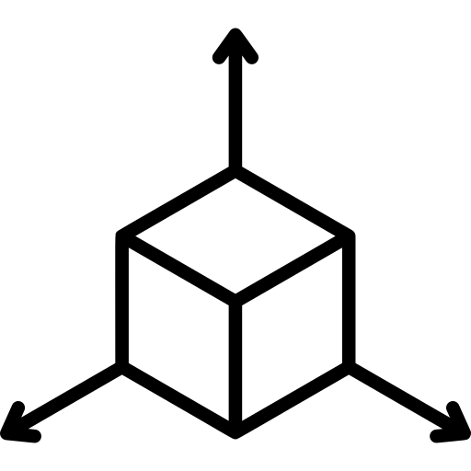

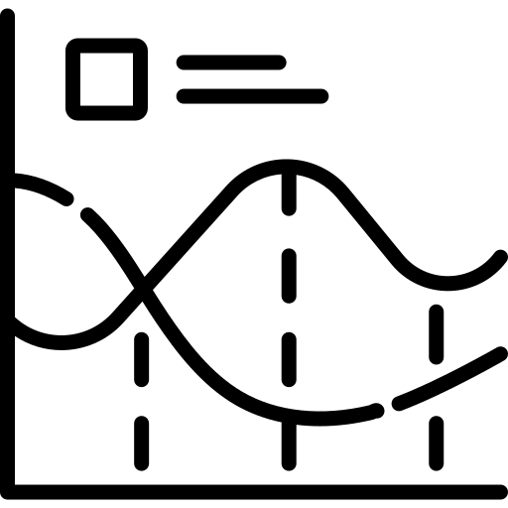
Методология
Графоаналитический метод (метод перебора)
Ключевые этапы
Моделирование перекрёстков
Обнаружение зелёных волн
Оптимизация смещений
Визуализация пространственно-временных диаграмм

Slide 5
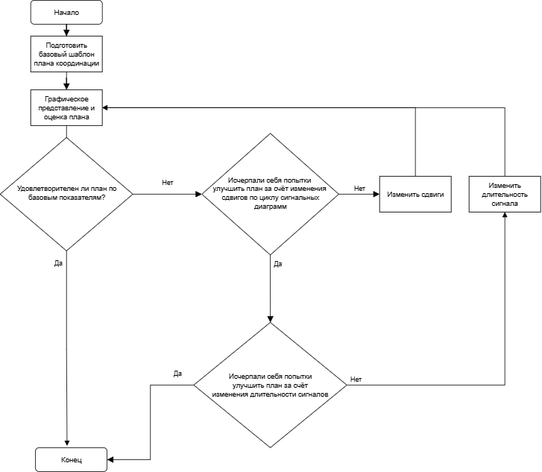

Блок схема алгоритма

Slide 6



Достоинства алгоритма
Точность
Устойчивость

Slide 7
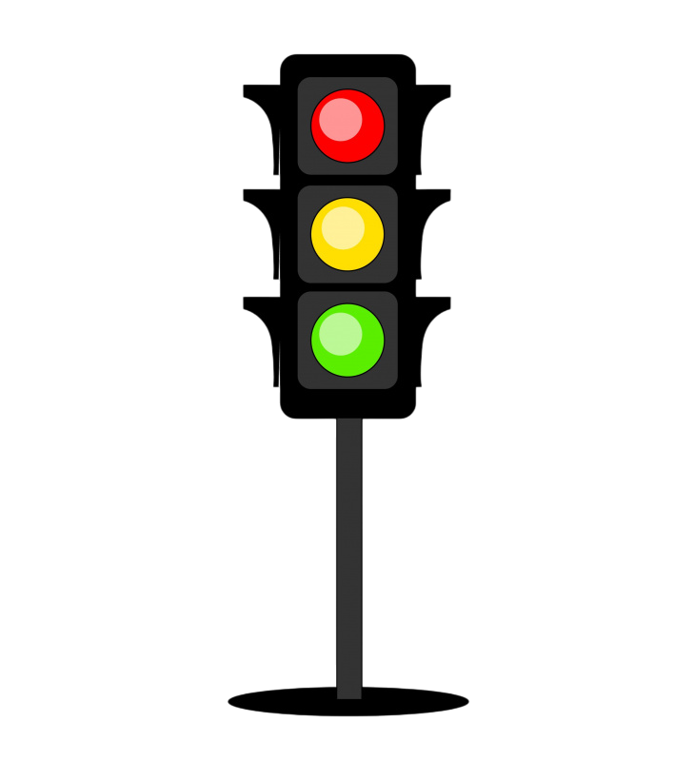


Недостатки

Slide 8



Технологии

Slide 9
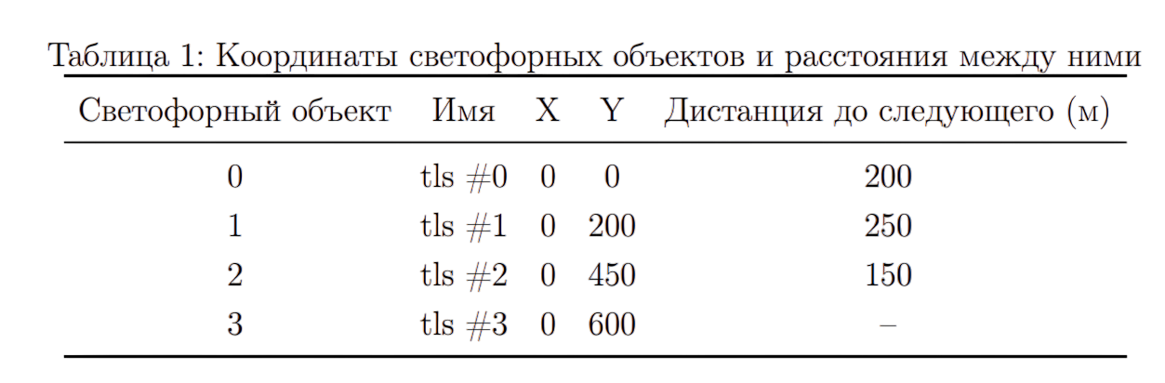
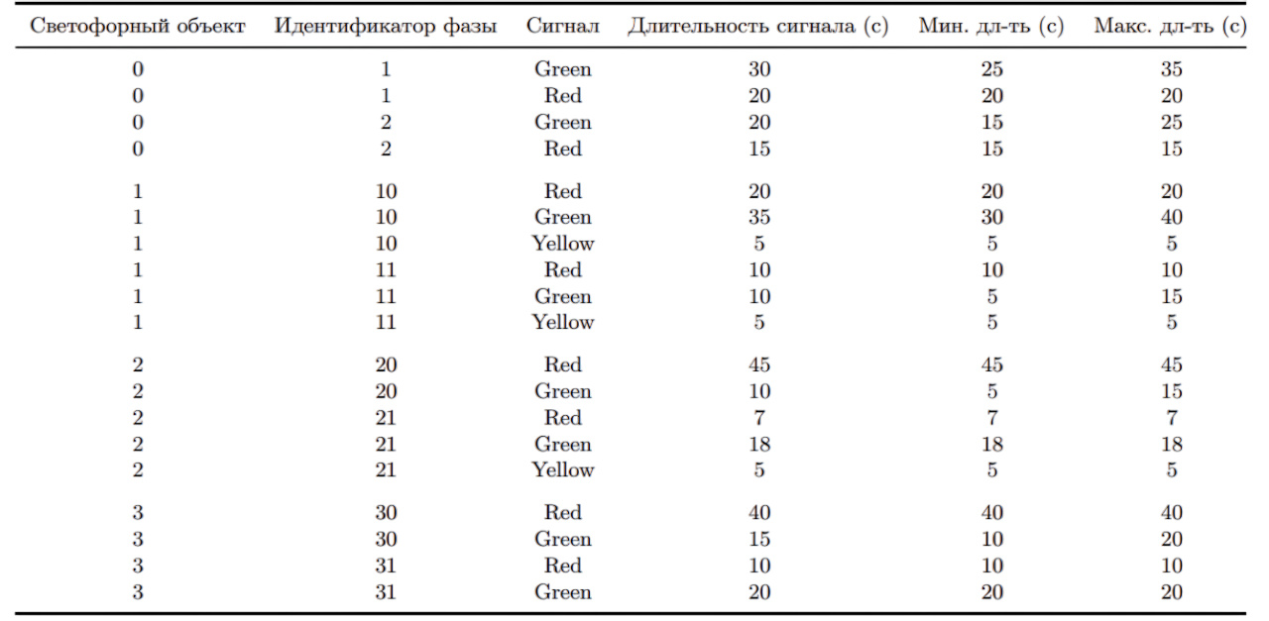

Slide 10


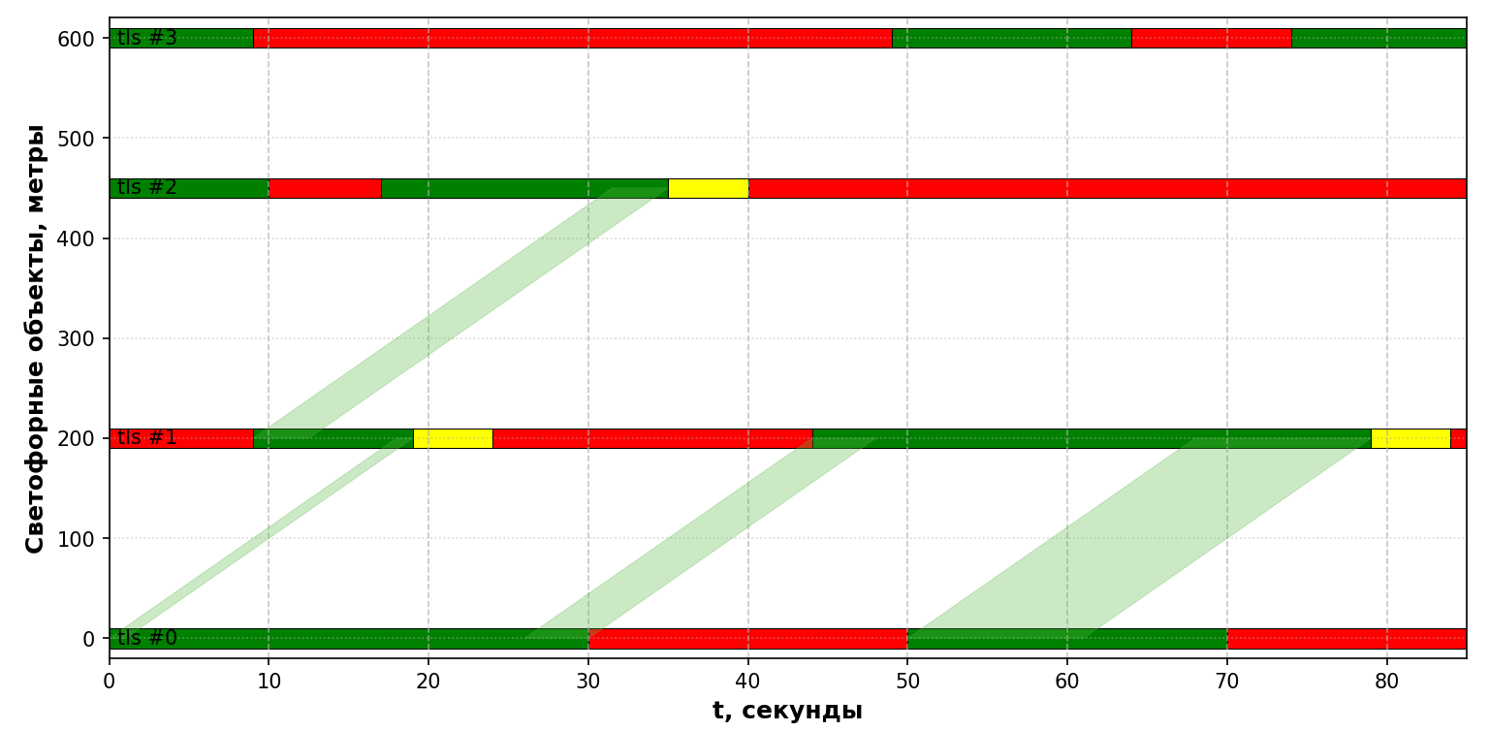

Отсутствие зелёной волны

Slide 11
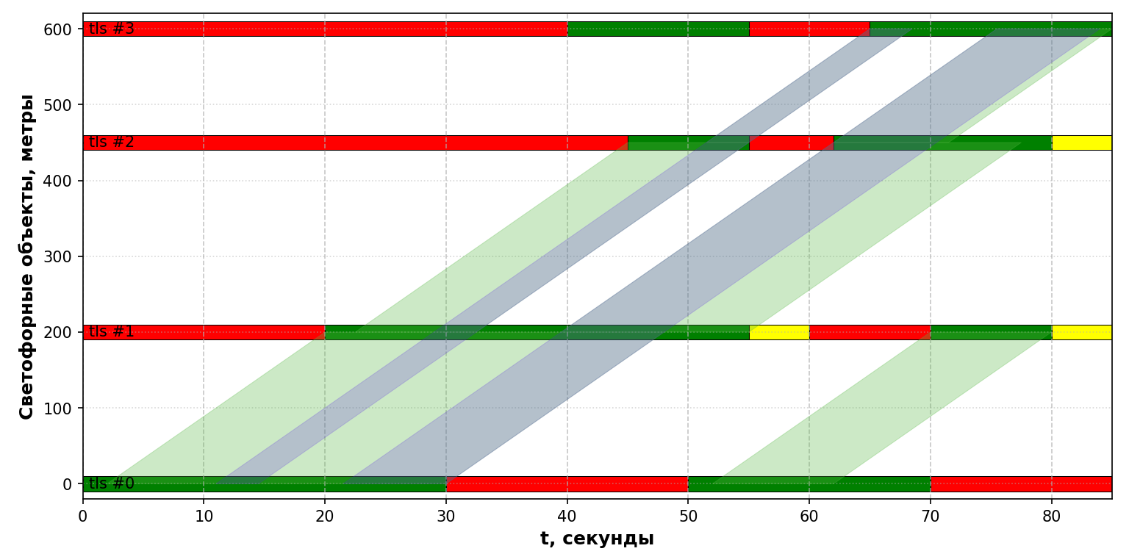
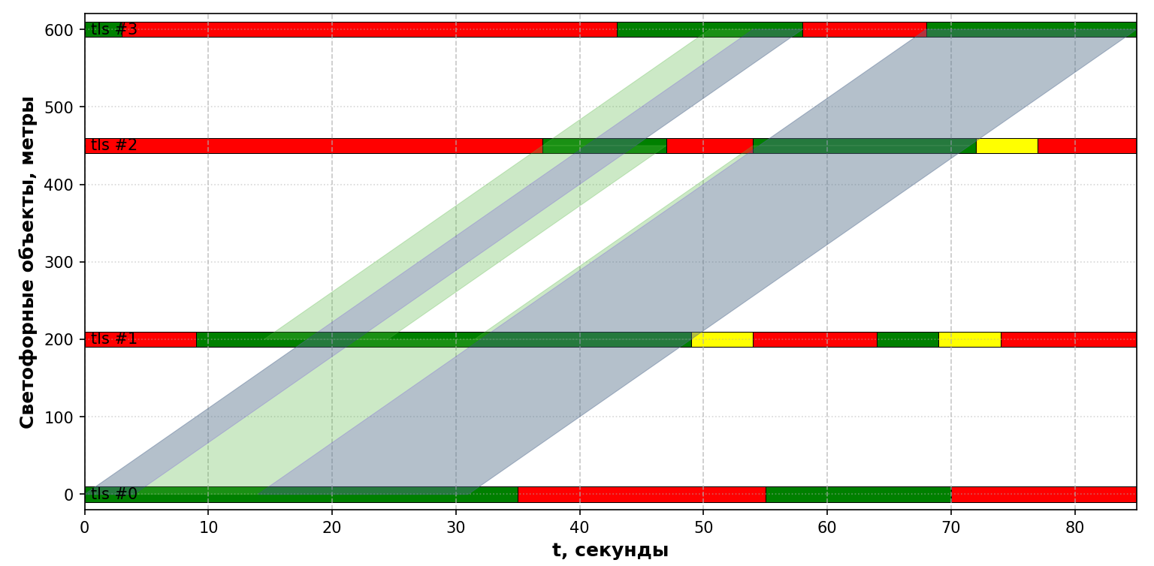
Исправим это
Без сдвигов (ширина зелёной волны 12)
Оптимальные сдвиги(ширина зелёной волны 20)

Slide 12
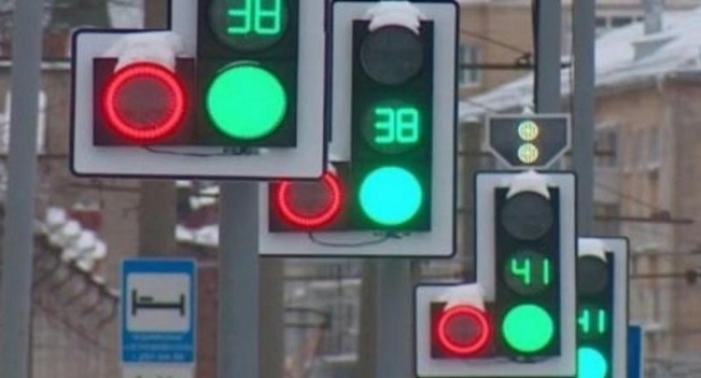
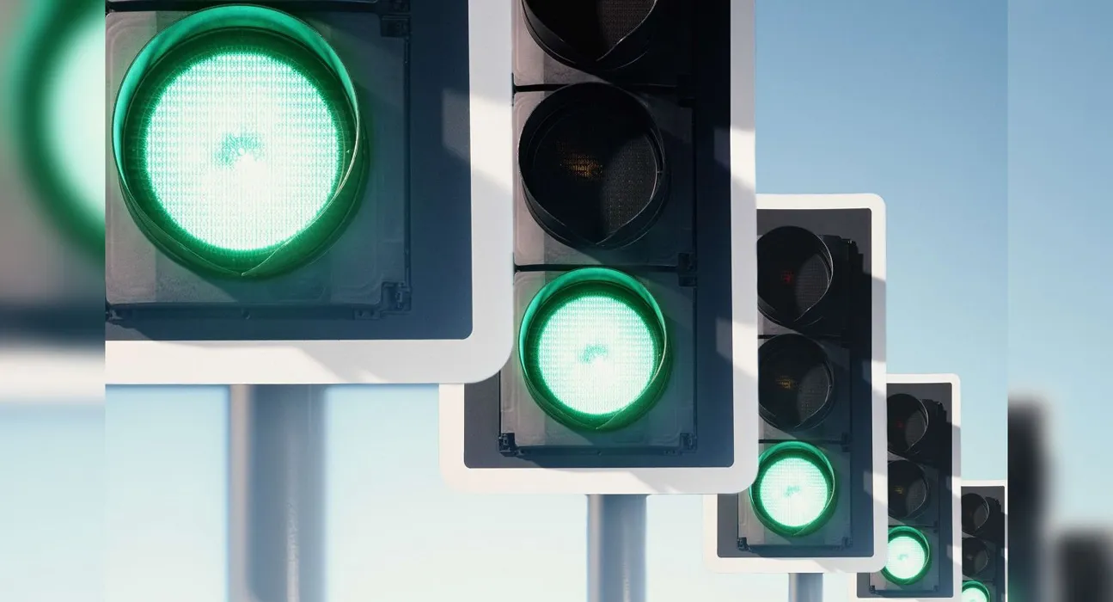
Итоги
Реализован рабочий алгоритм оптимизации сдвигов цикла фаз светофоров для максимизации зелёной волны. Цель проекта достигнута

Slide 13


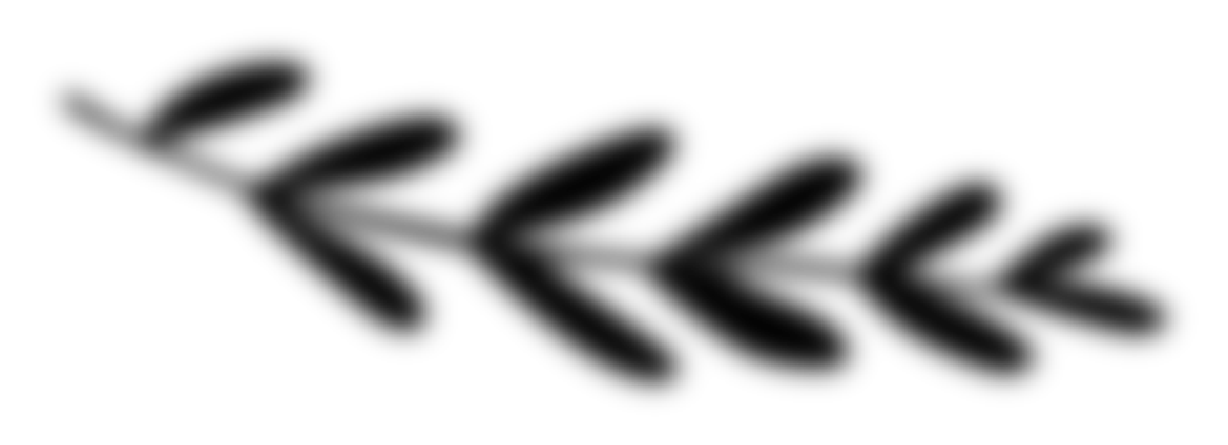
Спасибо за внимание!
Artemanking@yandex.ru

